Slide 1
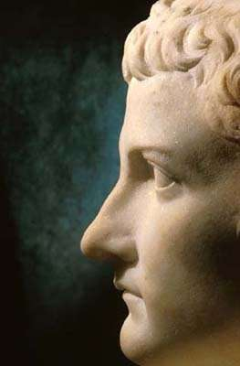
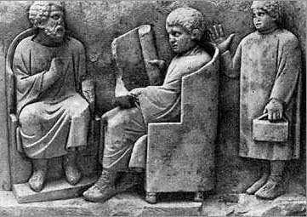
Risorse informatiche per la didattica delle discipline classiche
Liceo Classico Statale “Dante Alighieri”
prof. Dario Ianneci - Agropoli (SA) - 7 marzo 2005

Slide 2
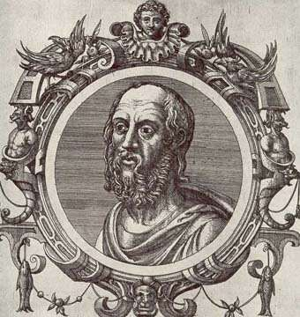
Res ardua vetustis novitatem dare…
Res ardua vetustis novitatem dare, novis auctoritatem, obsoletis nitorem, obscuris lucem, fastiditis gratiam, dubiis fidem, omnibus vero naturam et naturae suae omnia
Plinio
E’ difficile conferire nuovo interesse a ciò che è vetusto, autorevolezza alle novità, splendore a ciò che è vecchio, luce a ciò che è oscuro, fascino a ciò che ha nauseato, credibilità a ciò che è incerto, dare senso ad ogni cosa e prendere ogni cosa nel suo vero senso
Notes:
E’ difficile conferire nuovo interesse a ciò che è vecchio, autorevolezza alle novità, luce a ciò che è oscuro, fascino a ciò che ha nauseato, credibilità a ciò che è incerto, dare senso ad ogni cosa e prendere ogni cosa nel suo vero senso

Slide 3
Premessa
IL MODELLO IPERTESTUALE
UN NUOVO PARADIGMA COGNITIVO
PROBLEMI E PROSPETTIVE

Slide 4
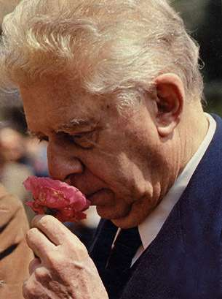
Montale “…sta finendo un era”
Eravamo indecisi tra
esultanza e paura
alla notizia che il computer
rimpiazzerà la penna del poeta.
Nel caso personale, non sapendolo
usare, ripiegherò su schede
che attingono ai ricordi
per poi riunirle a caso.
Ed ora che mi importa
se la vena si smorza,
insieme a me sta finendo un’era
Eugenio Montale, Nel Duemila (1972)

Slide 5
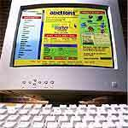
Un momento di trapasso
L’era del computer
Il libro totale: Internet
La disponibilità totale dei mezzi, della documentazione, del materiale critico
Ritorno alla “cultura bardica”?
Democratizzazione o livellamento ?

Slide 6
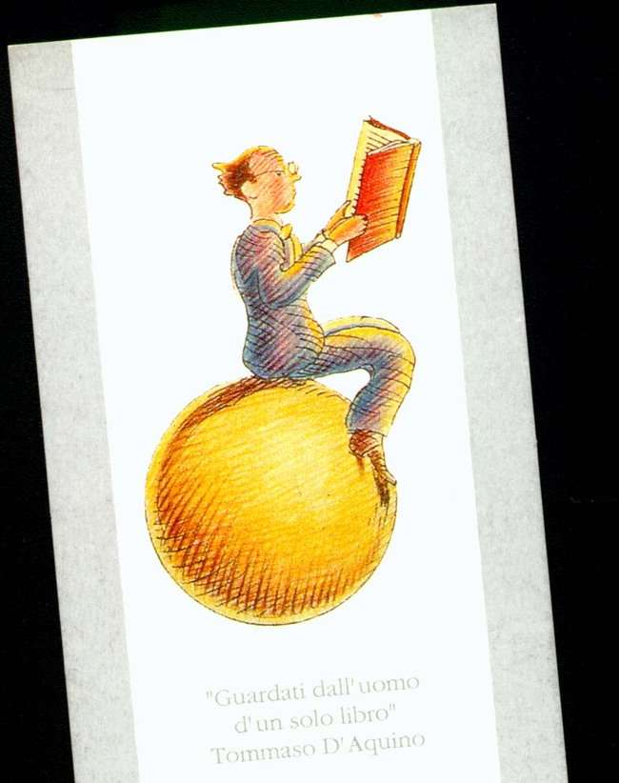
Ritorno all’oralità…
Crisi della forma libro
Fluidità del sapere
Crisi della lettura
Crisi del concetto di “letteratura”
Cfr. Ong, Oralità e scrittura (1982)
La scrittura ristruttura il pensiero

Slide 7
Alle origini…Platone
Il contrasto tra “parola orale” e “scrittura” nell’antichità: un rapporto ambiguo, problematico
Platone, Fedro, 274b-276a
Oggi si ripropone il contrasto nella forma:
“Vecchi mezzi” (“forma libro”) vs “nuovi mezzi” (la forma “computer e media elettronici”)

Slide 8
Ong: la tecnologia ristruttura il pensiero
“Il computer ristruttura il pensiero” (come la scrittura)
La scrittura è una tecnologia artificiale
Ciò che è artificiale per l’uomo è naturale
Una condizione: l’interiorizzazione della tecnologia
Esempi di “alta tecnologia”
Un violino
Un’orchestra
Una partitura
Una composizione elettronica

Slide 9
Il “nuovo sistema”: l’ipertestualità
Il testo ideale di R. Barthes (in “S/Z”, 1973):
Blocchi di parole (o immagini), catene di testualità aperta sempre incompiuta, collegamento (link), nodo (node), rete (network), tela (web), percorso (path).
“le reti sono multiple e giocano tra loro senza che nessuna possa ricoprire le altre”
Il testo “è una galassia di significanti, non una struttura di significati; non ha inizio, è reversibile, vi si accede da più entrate (di cui nessuna principale)”.

Slide 10
L’ipertesto
Caratteristica strutturale dell’ipertesto :
E’ composto da blocchi di testo (le “lessìe” di cui parlava Barthes)
Presenta collegamenti elettronici che uniscono tra loro questi blocchi

Slide 11
Struttura lineare tipica del libro

Slide 12
Struttura gerarchica
HOME PAGE

Slide 13
Struttura ipertestuale
ingresso

Slide 14
L’ipertesto ovvero la ricerca delle informazioni
L’ipertestualità come risposta al problema del “recupero delle informazioni” necessarie
Le origini:
semplice organizzazione lineare e gerarchica
Il Medioevo:
Struttura lineare: pagine, capitoli, paragrafi, spazi tra parole
La tecnologia del libro:
impaginazione, indici, bibliografie, repertori, lessici
Il testo elettronico.
Lessie, stringhe, manipolazione, ricerche, connettività, apertura, caos, imprevedibilità.

Slide 15
Effetti dell’ipertestualità 1
Effetti ontologici ed epistemologici
La tecnologia modifica l’ontologia (l’uomo nel mondo) e l’epistemologia (il mondo nell’uomo) → Ong
Effetti culturali
La rete ipertestuale è uno sconfinato repertorio di dati e un enorme mercato
La rete è un autore essa stessa (autore connettivo anonimo).
I concetti di democrazia, libertà, tempo, memoria, storia si ridefiniscono (in modo ambiguo) all’interno del sistema.

Slide 16
Effetti dell’ipertestualità 2
Imprevedibilità, complessità e incontrollabilità:
Si scoprono leggi meno rigide e deterministiche di quello che comunemente si riteneva (Ottocento-Novecento).
Il caos, l’instabilità, l’evoluzione, la complessità sono la norma del mondo.
Si scopre che la tecnologia non ci aiuta ad agire: l’informatica non produce la semplificazione razionale del mondo, data la complessità dei suoi strumenti.

Slide 17
Effetti dell’ipertestualità 3
Mutazione del rapporto comunicativo:
“Freddezza” del linguaggio come assenza di elementi emotivi (condizioni precomunicative).
Viene meno la vitalità del rapporto comunicativo tra “dialoganti” (insegnanti e allievi).

Slide 18
Alcune conseguenze culturali
La “democratizzazione interna” del testo
Minore autonomia del “testo” da note, commenti, imitazioni, ecc.
La manipolazione del testo e il problema dell’autore (il “testo totale”).
La perdita di importanza delle istituzioni culturali
L’accesso alle reti elettroniche come problema (non immediato) di democrazia.
La ricerca autonoma e non mediata delle informazioni

Slide 19
Crisi della “tradizione”…
Crisi del concetto di testo
Il testo è tutto
Testo disperso, frammentato, perdita di “inizio” e “fine” di un testo.
“Il testo totale” di Internet
Crisi del concetto di scrittura
Il disorientamento e la “possibilità”.
Crisi del concetto di autore
Erosione dell’io e scrittura collaborativa. “L’autore totale”
Crisi del concetto di “edizione scientifica”
Edizioni “autoritative”.

Slide 20
Rilessi nella scuola
Due linguaggi si trovano a coesistere:
La vecchia “lingua madre”
La logica “chiusa” del libro-volume
La nuova “lingua straniera”: il modello ipertestuale
La logica “aperta” e connettiva dei testi fluidi

Slide 21
Se la scuola è “bilingue”…
Necessità di stabilire un rapporto tra “vecchio” e “nuovo”
Necessità della “riflessione metodologica” e della “ricerca” didattica
Mutamento dei “contesti” o “ambienti d’apprendimento”
Interazione didattica
Necessità di una “soglia minima” tecnologica
Necessità di una pratica quotidiana della tecnologia

Slide 22
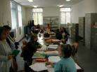
Riconfigurare l’insegnante
L’insegnante assume un nuovo ruolo
trasferisce parte della sua autorità all’allievo.
Problemi; resistenze psicologiche, difficoltà di riconoscersi nel ruolo.
L’insegnante studia e ricerca
organizza l’attività, conosce le fonti dell’informazione, aiuta a ricercarle, aiuta a stabilirne la validità
Lavora in modo interdisciplinare

Slide 23
Riconfigurare l’allievo
Dispone di molte fonti di sapere: deve imparare ad utilizzarle.
Impara ad integrare materiali di discipline diverse
Impara ad apprendere e impara la “cultura” di una disciplina.

Slide 24
Riconfigurare le attività
Le attività diventano di tipo collaborativo
Il compito deve essere relativamente “complesso” e significativo, deve assumere il carattere di “sfida”
La traduzione come momento ideale per il lavoro di gruppo, in quanto “sfida”, problema a soluzioni multiple.
Efficacia anche a livello di verifica e traduzione
L’attività si basa principalmente sulla costruzione di moduli interconnessi
La creazione di saperi si realizza principalmente attraverso “collegamenti” tra le parti
Fine della lettura sequenziale e dominio dei processi “a correlazione tra dati”
La programmazione diviene necessariamente articolata in attività connettibili (concetto di modulo)

Slide 25
Riconfigurare la valutazione
La valutazione deve mettere in risalto le capacità concettuali (creazione di connessioni) piuttosto che la semplice acquisizione di dati
Conta di più “l’eleganza dell’approccio”, la correttezza delle procedure (Landow) che le “risposte quantitative”

Slide 26
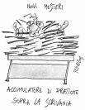
La scrivania elettronica

Slide 27
La scrivania elettronica…
Strumenti per scrivere
Penne e fogli elettronici:
Word
WMap
I caratteri greci
Strumenti per leggere
Un’intera biblioteca “di plastica”
I vocabolari
Le enciclopedie e i libri di consultazione
Libri multimediali

Slide 28
Scrivere in greco antico
Il sistema BetaCode
E’ basato su una tabella di corrispondenza: si scrive il testo usando l’alfabeto latino e vi si applica poi il carattere (Sgreek o SPIonic).
Il sistema Unicode
Sistema più recente che permette di visualizzare e stampare tutti gli alfabeti noti (65536 caratteri)
Notizie reperibili Unicode Polytonic Greek for the WWWW

Slide 29
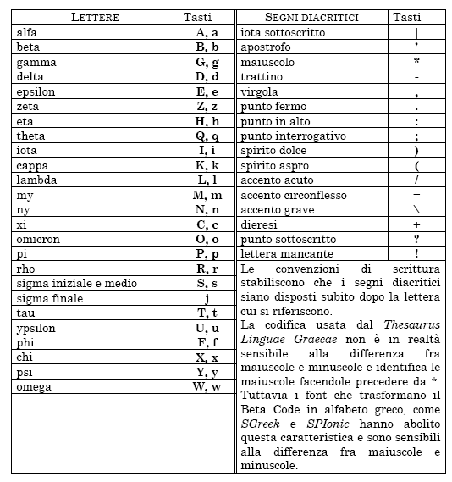
Tabella di corrispondenza

Slide 30
Esempio
Iliade, I, 1
Mh=nin a)/eide qea\ Phli+a\dew )Axilh=oj
Convertito nel carattere “SGreek”
Mh=nin a)/eide qea\ Phli+a\dew )Axilh=oj

Slide 31
Dove reperire i caratteri greci
Per il carattere Sgreek da Silver Mountain
Molti caratteri si possono scaricare da Linguist’s Software
(che commercializza fonts per 1.900 lingue e vari sistemi di simboli metrici)
Dienneti: Cultura e lingue classiche

Slide 32
SEZIONE II
LE RISORSE OFF LINE
Vocabolari elettronici
Database testuali Software per la consultazione
Iperlibri multimediali
Sussidi

Slide 33
Un rondinotto
E’ ben altro. Alle prese col destino
veglia un ragazzo che con gesti rari
fila un suo lungo penso di latino.
Il capo ad ora ad ora egli solleva
dalla catasta dei vocabolari,
come un galletto garrulo che beva.
Povero bimbo! Di tra i libri via
appare il bruno capo tuo, scompare:
come d’un rondinotto, quando spia
se torna mamma e porta le zanzare
Giovanni Pascoli, 1894

Slide 34
Vocabolari e lessici elettronici
Latino
Il vocabolario della lingua latina in CD-ROM
Nomen. Dizionario della lingua latina
Il vocabolario di latino Mabilia Mastandrea
Il vocabolario di Conte, Pianezzola, Ranucci
Il Thesaurus Linguae Latinae
Greco
GI. Vocabolario greco-italiano in cd-rom

Slide 35
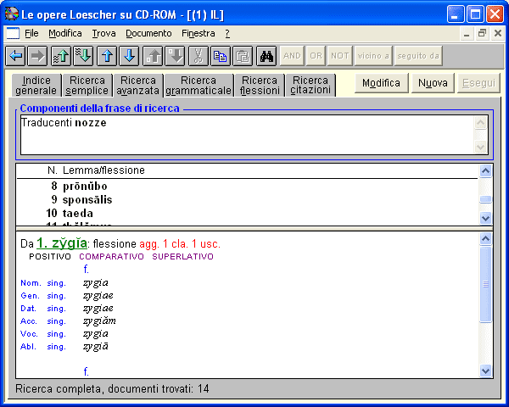
IL cd-rom di Castiglioni - Mariotti
Tipi di ricerche
“A tutto testo”
Per lemma
Nei traducenti
Nelle traduzioni
Negli esempi
Funzioni notevoli
Il riconoscimento delle forme flesse
Il lessico
Le etimologie.
La grammatica.
Il navigatore ipertestuale
Consulta IL
Notes:
Il più famoso e più diffuso vocabolario di latino della scuola italiana dell’ultimo quarantennio, è senz’altro “IL” di L.Castiglioni e S. Mariotti. Non c’è quasi nessuno delle ultime generazioni di studenti dei licei italiani che non abbia conosciuto ed utilizzato IL nella sua forma cartacea. Oggi quest’opera famosa, e gloriosa della scuola italiana, è disponibile in cd-rom. La moderna versione elettronica di questo dizionario è molto maneggevole e straordinariamente efficace, consentendo di effettuare ricerche semplici di lemmi o di forme flesse, ricerche di tralucenti (ossia dei principali significati di un termine latino), di traduzioni, di glosse in cui compare un certo autore o una certa opera, di derivazioni etimologiche a partire da una data radice. Le notevoli possibilità offerte da questo dizionario fanno si che esso possa essere utilizzato anche come un manuale di lingua e di grammatica latina. Esaminiamo in particolare quattro funzioni fondamentali di questo vocabolario latino.
Il riconoscimento delle forme flesse.
Una delle difficoltà maggiori dello studente alle prime armi è il riconoscimento rapido delle forme flesse. Certamente è bene che chi voglia davvero imparare il latino eserciti convenientemente la memoria, ed abbia una conoscenza sicura della flessione dei nomi e delle coniugazioni verbali, ma avere uno strumento che possa aiutare il principiante in modo rapido a risalire dalla forma flessa alla parola da cui essa deriva è un buon aiuto. Così, ad esempio, possiamo cercare la forma turri-, per risalire automaticametne a turris e a turrim, o cercare hortari per scoprire, se non lo si ricorda, che si tratta dell’imperativo del verbo deponente hortor, e non dell’infinito presente passivo. Alcuni pensano che questo sia una sorta di “aiuto sleale”, diseducativo perché indebolirebbe la memoria degli allievi, così come per il greco, gli insegnanti hanno sempre severamente proibito l’uso del famigerato “pechenino” con tutte le maggiori forme flesse dei verbi greci. Non bisogna tuttavia a mio avviso preoccuparsi troppo di questo. Allo stesso modo, ci si preoccupò molto dell’avvento delle calcolatrici sui banchi di scuola, e qualche professore tentò in un primo momento di impedirne l’uso. Tuttavia lo strumento ha seguito la sua strada e si affermato ovunque, dentro e fuori la scuola. Del resto non si tratta d’altro che di una estensione della memoria. Anche quando, migliaia di anni fa, fu inventata la scrittura, ci furono le stesse paure verso questo strumento non meno ingegnoso di un computer, anch’esso in definita un prodotto altamente artificiale ed una artificiale estensione della memoria. Si è visto poi che né l’umanità ha dimenticato a parlare e a ricordare per effetto dell’invenzione della scrittura, né i bambini ha dimenticato le tabelline, così come nessuno studente dimenticherà di declinare nomi e di coniugare verbi se davvero vuole imparare e capire questa lingua. In ogni caso i classici “specchietti”, le “tavole” delle declinazioni e delle coniugazioni, con tutte le forme e i tempi nominali e verbali, comuni in tanti dizionari cartacei, non mancano neppure in questo cd-rom, e vi si accede con un semplice clic del mouse.
Il lessico.
La velocità di ricerca dei lemmi sarebbe però ancora poco per giustificare l’uso di un dizionario elettronico. E del resto leggere sul video un intera chiosa, su e giù con lo scrolling, è certamente piuttosto fastidioso. Un dizionario elettronico deve servire perciò per cose più utili ed interessanti. A costruire, ad esempio, in modo facile e veloce dei semplici repertori lessicali, una serie cioè di esempi di utilizzo di termini nella fraseologia latina, in modo da poterli confrontare tra loro ed approfondire il discorso lessicale.
Studiando qualche passo di Cesare o di Livio o di qualche altro scrittore di storia, e di voler conoscere in modo rapido qualche esempio di utilizzo della terminologia latina relativa all’ambito della “guerra” (bellum), potremo chiedere al nostro dizionario di fornirci un rapido repertorio di espressioni usate da vari autori relative al linguaggio militare, chiedendogli di cercare nel dizionario espressioni in cui compaia la parola bellum o la parola pugna, in tutti casi in cui esse ricorrono. Avremo costruito così in pochissimo tempo una nutrita lista di locuzioni tratte dal dizionario in cui compiono espressioni come bellum gerere, pugnam commettere, bellum incidere. Potremo quindi selezionare le frasi degli autori che intendiamo studiare, ricercandone magari poi il passo completo. Se si ripete l’operazione con qualche altro termine chiave del linguaggio militare, anche il principiante potrà ricercare autonomamente e in modo piuttosto semplice l’intera fraseologia militare del linguaggio degli storici latini.
Le etimologie.
Lo studio delle radici lessicali è sempre molto utile, in latino come in qualsiasi altra lingua,e per costruire famiglie di parole, tutte derivate dallo stesso etimo. Partendo da una radice è possibile cercare nel dizionario elettronico tutta la serie dei derivati. Per esempio partendo dalla radice fam- è possibile trovare tutti i lemmi derivati da questa radice, e studiare così l’etimologia delle parole, operando confronti tra esse e tra queste parole e la lingua italiana.
La grammatica.
Il dizionario elettronico ci consente infine di compiere ricerche grammaticali, impossibili con il dizionario cartaceo. Partendo da categorie grammaticali predefinite (pronomi, avverbi, aggettivi, attivo, passivo, ecc.) si possono ottenere liste complete di forme appartenenti a categorie, da cui selezionare poi quelle che ci interessano.
<esempi>
Le funzioni e le possibilità di questo dizionario sono dunque notevoli e varie. E’ possibile operare ricerche su tutto il dizionario (ossia su tutti i termini italiani e latini) oppure limitare anche la ricerca ai soli traducenti latini, per evitare il rischio di una eccessiva dispersione, con risultati troppo numerosi e confusi.
Se si vogliono cercare glosse in cui è citato solo Giulio Cesare, o una sua opera, si può ordinare al programma di ricercare la parola bellum solo quando compare in passi di Cesare ovvero quando nel De bello Gallico e non nelle altre opere dello storico latino.
Altre funzioni limitative sono relative agli esempi latini o alle traduzioni italiane. Se vogliamo sapere, ad esempio, quando è stato usato il verbo italiano “attaccare”, il programma cercherà solo nelle traduzioni degli esempi latini e potremo così vedere come è stato usato questo termine e per tradurre quali espressioni latine (una sorta di percorso contrario: dall’italiano al latino, sopperendo in parte alla mancanza di una sezione relativa alla parte italiano/latino).
Una delle funzioni più interessanti, però, di questo cd-rom è il “navigatore ipertestuale”, un sistema grazie al quale ogni parola del vocabolario è a tutti gli effetti un link ipertestuale. In questo modo con pochi clic del mouse si può “navigare” da una voce all’altra del dizionario che diventa così un gigantesco ipertesto, con tutti i vantaggi che la velocità può portare alla ricerca e alla selezione dei termini.

Slide 36
Nomen. Dizionario della lingua latina
Caratteristiche e funzioni principali
Parte italiano/latino
Traduzione assistita
Ricerca di frasi analoghe per struttura o lessico
Appendici e sezioni speciali:
pesi e misure, istituzioni pubbliche, terminologia militare, terminologia nautica, ecc
Schede lessicali (3.000)
Cartografia storica
Consulta Nomen
Notes:
Un altro interessante vocabolario di latino è Nomen, che è decisamente più di un semplice dizionario elettronico.
Si tratta della versione elettronica del vecchio Campanini – Carboni, familiare a quelli che hanno frequentato il liceo prima del anni ’60, epoca in cui il vocabolario di Castiglioni e Mariotti si affermò nella scuola italiana. Dopo una nuova recente edizione cartacea [1], il Campanini – Carboni rivive in forma elettronica arricchito da molte utili.
Il cd-rom Nomen, ricco di 50.000 lemmi, presenta per intero anche la parte italiano/latino (che manca invece in IL), il che costituisce un buon aiuto per la rapidità di ricerca dei lemmi e per chi vuole cimentarsi con il tradizionale sistema di traduzione “in latino”, velocizzando la ricerca dei vocaboli. Ma l’ambizione maggiore di questo strumento è forse quella di voler fornire un percorso guidato di “traduzione assistita”. Non si tratta certamente del vecchio sogno di tutti gli studenti in difficoltà con questa lingua: una macchina in grado di tradurre in modo automatico da una lingua all’altra. Questa macchina non esiste ancora, e non esisterà probabilmente mai. Nessuna macchina può ancora sostituirsi all’unico traduttore universale efficiente: il cervello dell’uomo.
Anche questa funzione di Nomen quindi non serve a produrre traduzioni in modo automatico, ma a lavorare con l’aiuto del dizionario su alcune ipotesi di traduzioni. Vediamo in cosa consiste questa funzione.
Inserendo nell’apposito campo una frase latina (o italiana), di 18 parole al massimo, e cliccando poi sull’apposito pulsante, il programma fornirà una sua “traduzione provvisoria” (a volta invero piuttosto comica) che rappresenta il punto di partenza per i nostri successivi aggiustamenti.
Gli autori di Nomen hanno ritenuto questa funzione utile per raggiungere “il traguardo” di ogni lavoro di traduzione di tipo scolastico: interpretare in modo soddisfacente il testo partendo da alcune ipotesi. Si tratta di uno strumento, anche divertente se si vuole, per avvicinarsi alla traduzione tramite il ragionamento, la sostituzione dei termini che la macchina ha utilizzato, secondo il percorso che normalmente sta alla base di tutti i metodi tradizionali per tradurre dal latino.
Una funzione interessante è quella dell’analisi della frase latina utilizzando una frase già presente nel dizionario. Tramite una lista degli autori e una di parole latine “pilota” (parole-chiave) si possono selezionare delle frasi d’autore e farle analizzare dal computer mandarle in analisi utilizzando il modulo precedente.
Credo però che sia più utile un'altra funzione di questo programma di Nomen,, quella che consente di ricercare istantaneamente frasi latine presenti nel dizionario analoghe per lessico e per struttura a quella proposta da noi al “traduttore” di Nomen.
Per la stessa frase di Cicerone, proposta nell’esempio, o un'altra frase ideata da noi Nomen ci fornirà un elenco di varie “frasi autentiche”, ossia tratte da opere di autori latini, simili per struttura alle frasi che abbiamo proposto, così da costruire un buon repertorio di esempi veri di costrutti da noi ipotizzati, che saranno ordinati per noi secondo un grado di analogia discendente.
Possiamo così formulare frasi in cui compaiono certi costrutti tipici del latino (perifrastica passiva, infinitive, doppio dativo, ecc.) e chiedere al computer di trovare “frasi autentiche” analoghe alla nostra per struttura sintattica o lessicale.
Anche Nomen, inoltre, come il dizionario IL, offre infine la possibilità di ricerche selettive (per categoria grammaticale, per declinazioni, per coniugazione, ecc.) e reca una serie molto utile di “sezioni speciali” in cui sono contenute 11 appendici con glossari relativi a diversi aspetti della civiltà romana (pesi e misure, istituzioni pubbliche, terminologia militare, terminologia nautica, ecc.). Circa 3.000 sono le schede lessicali a corredo, con indicazioni etimologiche e comparazioni linguistiche tra il latino e le lingue moderne, oltre a varie schede sintattiche ed informative su autori ed opere letterarie. Una nutrita serie di schede su personaggi storici, motti e proverbi, illustrazioni e tavole cronologiche.
Notevole è anche una sezione di cartografia storica, con indicazioni sugli aspetti politici, amministrativi, etnografici relativi a quattro diverse epoche storiche della civiltà romana. E’ molto utile, ad esempio, per chi si stia cimentando con lo studio dei testi di Cesare poter localizzare in modo veloce le località citate dallo scrittore nella sua opera, confrontandole magari con una carta geografica moderna, per aver chiaro lo scenario dei fatti narrati, cosa che aiuta molto capire meglio i testi. Si possono inoltre sovrapporre le carte antiche con le carte politiche attuali, con impiego di diverse scale. Utile è anche la carta dettagliata della rete viaria romana che presenta addirittura le quote altimetriche dei percorsi viari.
Nomen, benché sia innanzitutto un vocabolario, presenta molti altri strumenti utili ad un’introduzione non solo della lingua ma anche alla civiltà in generale dell’antica Roma.
[1] Campanini – Carboni, …., Paravia, Torino, 1993.

Slide 37
Il vocabolario di latino di Mabilia Mastandrea
Funzioni molto meno sofisticate e più limitate, ma comunque utile ai principianti
Dizionario elettronico bilingue, chiaro e semplice da utilizzare, molto utile agli studenti che sono alle prime armi (sia col latino che col computer), e che non necessitano ancora di un dizionario completo.
Il dizionario comprende ben 25.000 voci e 53.000 accezioni nella parte latino/italiano, e 12.000 voci e 12.500 accezioni nella parte italiano/latino.
Le principali funzioni di interrogazione e di ricerca sono simili a quelle descritte per il dizionario IL.

Slide 38
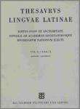
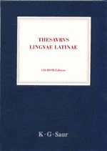
Il Thesaurus Linguae Latinae
Sotto gli auspici del Consortium for Latin Lexicography (CLL):
http://xml.coverpages.org/tllHome.html#top

Slide 39
Mediae Latinitatis Lexicon Minus
di J.F. Niermeyer and C. van de Kieft. Revised by J.W.J. Burgers, edito da Brill Academic Publishers
Edizione su CD-ROM del dizionario curato da Niermeyer corrispondente alla nuova edizione a stampa del 2002: una delle principali opere di consultazione per lo studio del latino medievale.

Slide 40
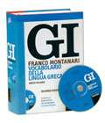
GI : vocabolario greco-italiano in cd-rom
Ricerca semplice per lemma
Ricerca avanzata tramite gli operatori logici
Ricerche specifiche per
lemma
traducente
etimologie
esempi greci
traduzioni italiane
fonti

Slide 41
Homo ludens, puer ludens…
Magistri superciliosi, doctores umbratici ?
Utile anche la dimensione ludica nell’insegnamento
Non aver paura del gioco e della leggerezza…

Slide 42
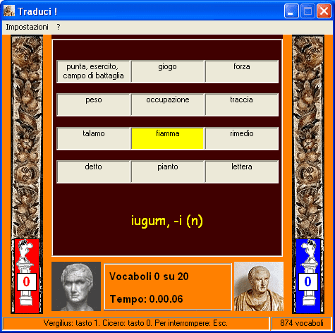
Un esempio per il lessico “Traduci!”
Di Stefano Drei
Versione3.2
2002
Programma freeware

Slide 43
Personalizzare “Traduci!”
Traduci! Può gestire un elenco di parole personalizzato per la verifica (almeno 10 termini)
Parole errate tratte dalle versioni
Costruire un lessico completo del testo su cui esercitarsi molte volte scegliendo
Tutti i termini
Solo i sostantivi
Solo i verbi
Parole notevoli di cui si è studiato il significato
Elenchi di parole creati dagli studenti stessi per sfidarsi

Slide 44
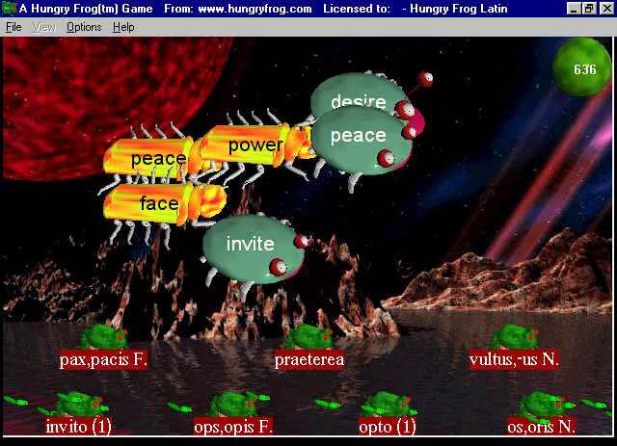
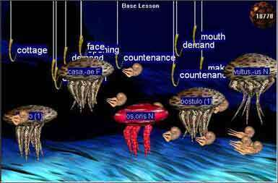
Hungry Frog Latin/Greek
Hungry Frog Latin and (Homeric) Greek
Adatto al ginnasio, per un ripasso del lessico
Personalizzabile, con vari livelli di difficoltà

Slide 45
Ancora un gioco, il cruciverba

Slide 46
Il cruciverba per…
Ripassare il lessico (definizioni, sinonimie, antinomie, perifrasi, ecc.)
Verificare con una “test leggero” e amichevole la conoscenza del lessico di un passo, una versione tradotta…
Sollecitare gli alunni, da soli o in gruppi, a realizzare essi stessi cruciverba da proporre in classe, utilizzando le conoscenze lessicali che già hanno per rafforzarle e svilupparle.
Il cruciverba ha senso solo se svolto su parole di testi già noti dalle letture (sia le parole che le definizioni devono essere conosciute)
Cfr. Latin crossword from Acta Diurna (a cura di Wormald, Centaur Books limited, Slough, Bucks, 1963)

Slide 47
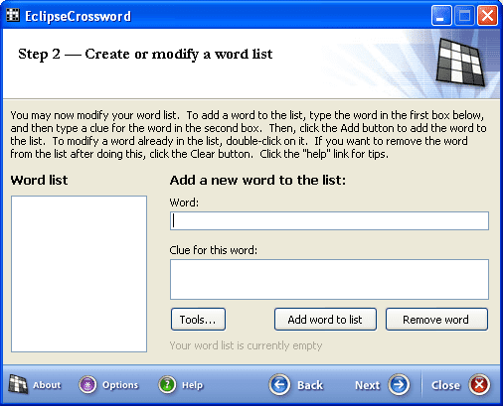
Strumenti: Eclipse Crossword
Esempio
Java

Slide 48
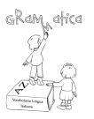
“Disegnare la grammatica” per vedere la struttura
Il modello della verbodipendenza di Tesniere
Rappresentazione della frase al computer

Slide 49
La frase in Tesniere: un dramma in miniatura
Il verbo costituisce l’azione del dramma
Tutti gli altri elementi sono i protagonisti o le circostanze
Centralità del concetto di “funzione”
Eliminazione dell’infinita serie di complementi
Equiparazione strutturale della frase semplice alla frase complessa (analogia funzionale a livello di “analisi logica” e di “sintassi del periodo”).

Slide 50
La dipendenza: concetti di base
Valenza
Capacità del verbo di stringere legami con altri elementi
Complementi vincolati (attanti) (di primo livello)
Elementi linguistici necessari a “saturare” la valenza del verbo (attanti ovvero “protagonisti”)
Complementi di secondo, terzo livello, ecc.
Elementi che dipendono dai livelli superiori, sui quali forniscono indicazioni (personaggi secondari)
Complementi non vincolati (o liberi)
Elementi dipendenti sì dal verbo, ma non necessari alla sua saturazione

Slide 51
Grammatica della dipendenza: i verbi
I verbi
M0 = valenza 0 (impersonali)
ningit
M1 = valenza 1 (necessitano di 1 solo elemento)
Fluit aqua
M2 = valenza 2 (necessitano di 2 elementi)
aqua prodest agris
M3 = valenza 3 (necessitano di 3 elementi)
Aquam in villam agricola ducit

Slide 52
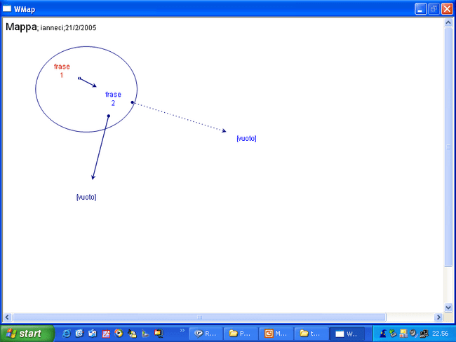
Il modello di Tesniere al computer: Wmap
Il programma WMap 2.1 di R. Trinchero
La scomposizione della frase semplice o del periodo mette in risalto il meccanismo funzionale (sintassi) più che categoriale
Mezzi: colori, link, nodi,
Discussione e correzione della struttura

Slide 53
Le collezioni digitali (database testuali)
La linguistica statistica

Slide 54
Linguistica statistica
Regolarità della lingua
A livello fonetico
A livello di unità lessicali
Zipf (1935) le “classi di frequenza”
Stabilita la frequenza assoluta delle parole in un corpus campione si possono costituire delle classi di frequenza che raggruppano parole di uguale frequenza
La frequenza è inversamente proporzionate al rango (legge di Zipf).
La classe più numerosa è quella delle parole che ricorrono una sola volta (freq. 1); le classi meno numerose sono quelle con termini che ricorrono molte volte (freq. 117)
Frequenza assoluta e “indice di dispersione” (regolarità)

Slide 55
Glossario minimo della linguistica statistica - 1
Concordanza: la lista di brevi sequenze di testo in cui compare una particolare parola.
Frequenza: numero totale di una parole in un dato testo.
Assoluta: numero di volte che il termine occorre
Relativa: rapportata al numero totale di termini (%)
Hapax legomena

Slide 56
Glossario minimo della linguistica statistica - 2
Occorrenze (token): è il numero di volte che una parola ricorrre nel corpus considerato.
La Bibbia, ad esempio è formata da 815.000 occorrenze, di sole 33.000 parole.
Type/Token: rapporto tra l’elemento linguistico concreto (token) e la categoria a cui esso si ascrive (type). Ad esempio rapporto tra forme di un dato verbo che ricorrono in un testo (participi, congiuntivi, ecc.) e l’infinito che, per convenzione, lemmatizza quelle forme.
Il rapporto Type/Token è indice della creatività/ricchezza o della ripetitività lessicale di un testo (quindi anche della sua leggibilità).
Un testo che ha molti tokens di un type è più monotono ma più facile da leggere
Un testo che ha pochi tokens di molti types è assai vario, ma richiede un sforzo congitivo maggiore e una maggiore conoscenza lessicale
Parole-funzione: preposizioni, congiunzioni, pronomi, ecc. di nessun peso semantico

Slide 57
Scopo della linguistica statistica
L’analisi statistica finalizzata a studiare i tratti caratteristici dello stile di un autore:
Individuazione delle parole-temi = parole a maggior frequenza nei testi considerati
Individuazione, successiva, di parole-chiave, parole che, rispetto agli standard di frequenza nei normali contesti d’uso, presentano un certo scarto e quindi risultino di particolare rilevanza nell’autore considerato
Di fatto, però, la frequenza effettiva è maggiore rispetto alla frequenza teorica
Uno dei primi esempi in Italia è L. Rosiello, Struttura, uso e funzioni della lingua, Firenze, 1965 (sul lessico della poesia montaliana)
Per i classici si può vedere, in parte, F. Citti, Studi oraziani. Tematica e intertestualità, Patron, 2000.

Slide 58
Lo scarto, la deviazione
Il presupposto: lo stile di un autore si caratterizza proprio per la deviazione rispetto allo standard linguistico.
Il limite: lo scarto non è sempre l’elemento distintivo di maggior rilievo
Esempio: in Orazio, per principio di poetica, l’effetto è ricercato tramite l’uso di un notum verbum, che assume risalto e forma per la celebre callida iunctura.
Principio statistico come “conferma”, non come “principio metodico” assoluto (vedi appunti)
Notes:
Esempio: il lessico della paura in Orazio e in Lucrezio. In Lucrezio ricorre 1 espressione di paura ogni 66.2 versi; in Orazio 1 ogni 44,7 (l’opera di entrambi i poeti è all’incirca di pari consistenza). Spes, invece, ricorre in Orazio 1 volta ogni 279 versi, in Lucrezio invece 1 volta ogni 1853 versi. Se si valuta l’incidenza statistica all’interno dell’opera di Orazio, spes è rilevante nelle Epsitole (di cui costituisce una parola chiave), più che in altre opere. L’indagine di F. Citti riguarda:
Il lessico dell’ira
Il lessico del tempo
Il lessico della morte (ultima linea rerum)
Il lessico del modus e dell’angulus
Il lessico della sicurezza (tuta…laudo)

Slide 59
Strumenti utili a scuola
G. Cauqueil – J.Y. Guillaumin,
Vocabulaire essentiel du latin (ARELAB Association de Besancon – LASLA di Liegi, 1984)
Vocabulaire de base du Grec (ARELAB Association de Besancon – LASLA di Liegi, 1985)
E.Riganti, Lessico latino fondamentale (Patron, 1989)
Lessico essenziale di latino (a cura di F. Piazzi, Cappelli, 1998)
Lessico essenziale di Greco a cura di F. Piazzi, Cappelli (2000)

Slide 60
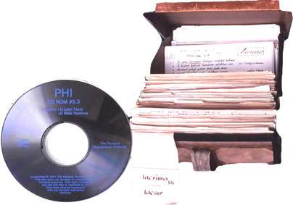
Una biblioteca di plastica…

Slide 61
Raccolte digitali
Latino
Bibliotheca Teubneriana Latina
Packard Humanities Institute Cd-rom (PHI 5.3)
Aureae Latinitatis Bibliotheca
Poesis 2
Greco
TLG (Thesaurus Linguae Graecae)

Slide 62
Bibliotheca Teubneriana Latina
Bibliotheca Teubneriana Latina su cd-rom (3a ed.) è l’edizione in formato elettronico della celebre Bibliotheca Scriptorum Romanorum Teubneriana
realizzato da Cetedoc (Université Catholique de Louvain à Louvain-la-Neuve) ed edito da Brepols Publishers; K.G. Saur
Vedi appunti
Notes:
La base BTL dati presenta il testo completo (ma privo della prefazione e dell'apparato critico) delle edizioni standard (editiones maiores) di circa 500 opere di 300 autori classici latini, scritte nell'arco di otto secoli, dal 300 a.C. al 500 d.C., da Plauto a Marziano Cappella, più una selezione di opere in latino medievale e moderno.
La seconda edizione della base dati, recentemente realizzata, comprende oltre ai testi della prima edizione (le opere di circa 200 autori classici dal III a.C. al II d.C., più 100 opere anonime e gli scritti di alcuni autori non cristiani della tarda latinità) anche l'intero corpo di testi dei 'Grammatici Latini', di 'Servius Grammaticus' e una selezione di altri opere, per un totale di oltre 600 testi scritti nell'arco di oltre otto secoli.
Costo € 860.00
852 EUR (3a edizione)

Slide 63
PHI 5.3
PHI è l’acronimo di Packard Humanities Institute
Il cd-rom PHI 5.3 contiene
tutti i testi della letteratura latina dalle origini a tutto il II secolo d.C.,
testi biblici (ebraico, greco dei Settanta, latino della Vulgata, traduzioni inglesi, copto del Nuovo Testamento)
due testi di J. Milton.
E’ distribuito gratuitamente
Un elenco dei testi del PHI è disponibile al sito dell’Università dell’Indiana.
Vedi appunti
Notes:
Packard Humanities Institute (Latin, Greek Inscriptions, Greek Papyri)
300 Second Street, Suite 201 Los Altos, California 94022 U.S.A. Phone (650) 948-0150 FAX (650) 948-4135 - E-mail PHI@ccnet.com

Slide 64
Poetria Nova – Poesia latina medievale
Testi poetici latini con programma di ricerca (a cura di Paolo Mastandrea and Luigi Tessarolo)
Cd-rom di poesia latina medievale (650-1250 d.C.) con collegamenti ai testi della letteratura classica e della tarda antichità
Info al sito http://www.sismel.it/it/dettagl.asp?p1=748

Slide 65
Cedetoc Library of Christian Latin Texts
Raccolta dei testi dei padri latini e relativo programma di ricerca (Paul Tombeur, Cetedoc - Brepols) edita da Brepols Publishers
Oggi disponibile la V edizione, in due volumi; la I risale al 1991)
Notes:
Info: Begijnhof 67 - B 2300 Belgium
tel. +32 (14) 4480 20
fax: +32 (14) 428919
info: publisher@brepols.com (Paul Tombeur, Cetedoc - Brepols)
http://www.brepols.net/publishers/cd-rom.htm

Slide 66
Thomae Aquinatis Opera Omnia
L’opera completa di Tommaso d’Aquino

Slide 67
Aureae Latinitatis Bibliotheca (ALB)
Testi latini scelti da Paolo Mastandrea (edito da Olivetti Education- Zanichelli)
Contiene il testo integrale delle opere degli autori principali della letteratura latina dell'epoca repubblicana ed alto imperiale, (secondo le versioni delle più accreditate collezioni di testi classici: Oxford Classical Texts, Bibliotheca Teubneriana, Loeb Classical Library, Collection Budé, Fondazione Valla).
Usa un interfaccia poco amichevole e un programma autonomo per l’interrogazione della base dati

Slide 68
Poesis 2.0 Cd-rom della poesia latina
a cura di P. Mastandrea e L. Tessarolo Edito da Zanichelli
Contiene il testo completo di tutti i poeti latini, da Ennio a Eugenius Toletanus, esclusi gli autori scenici arcaici, tratti dalla "collana poeti e prosatori latini".
La base dati è distribuita con lo storico volume Il lessico classico di Federico Lübker, recentemente ristampato da Zanichelli

Slide 69
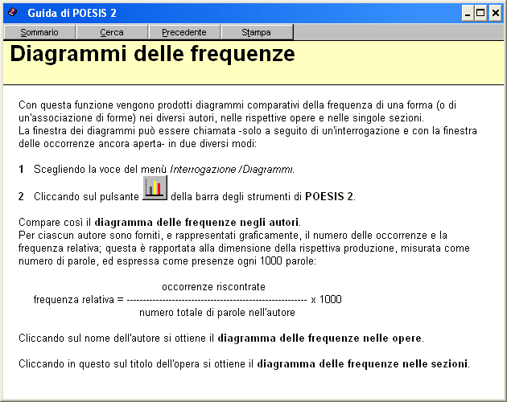
Diagrammi delle frequenze

Slide 70
Bibliotheca Scriptorum Latinorum Medii Recentiorisque Aevi
a cura di Roberto Gamberini, edito da SISMEL - Edizioni Del Galluzzo
Primo repertorio della serie "Gli Autori in Medioevo Latino" raccoglie l'elenco delle diverse forme nominali con le quali gli autori latini del Medioevo erano e sono conosciuti, oltre a una serie di elementi identificativi e bibliografici, utili per l'identificazione degli autori e la loro lemmatizzazione.
La prima edizione comprende quasi 5.300 voci corrispondenti agli autori lemmatizzati nei primi ventuno volumi pubblicati dal bollettino bibliografico "Medioevo Latino".

Slide 71
Die Fragmente der griechischen Historiker
Edizione su cd-rom della celebre raccolta di Felix von Jacoby edito da Brill Academic Publishers
Presenta la collezione dei 15 volumi, editi tra il 1922 ed il 1958, dei frammenti degli storici greci, ordinati per ambiti tematici e cronologici per un totale di 856 autori, (secondo l’orinamento di Felix Jacoby.
La raccolta è divisa in tre parti:
I (Genealogy and Mythography)
II (Universal and Contemporary History; Chronography)
III (Ethnography and Horography)
Comprende oltre 12.000 frammenti ricavati da fonti greche, bizantine, armene, siriache e arabe.

Slide 72
Monumenta Germaniae Historica
Cd-rom della celebre raccolta di fonti medievali edita da Brepols Publishers (München), con periodicità annuale
L'edizione comprenderà progressivamente, con aggiornamenti annuali, tutti i 360 volumi dell'edizione a stampa.
L'edizione attuale (4a) contiene oltre ai 400 testi compresi nell'edizione precedente anche un'ampia selezione di testi della serie
"Scriptores Antiquissimi",
“Scriptores rerum Merovingicarum“
"Scriptores rerum Germanicarum in usum scholarum separatim editi"
alcune delle più recenti pubblicazioni di altre serie dell'opera.
Notes:
Costo: € 1250.00 Ordine in continuazione € 1500.00 Acquisto singolo edizione corrente

Slide 73
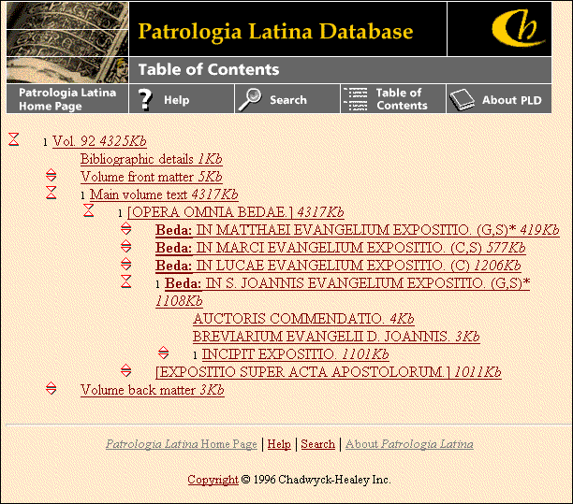
Patrologia Latina Database
Edito da ProQuest Information and Learning - Chadwyck-Healey
SOFTWARE: DynaText/Chadwyck-Healey
Versione elettronica a testo completo della Series Latina del Patrologiae Latinae Cursus Completus,
Comprende le opere di autori che vanno da Tertulliano (200 d.C.) a Innocenzo III (1216).
Vengono riportati sia il testo integrale delle opere, codificato secondo lo standard SGML (Standard Generalised Markup Language) così come le note, le glosse, gli indici e soprattutto i numeri di colonna del Migne, che rappresentano il riferimento standard per gli studiosi.
http://pld.unige.it/
Notes:
Costo:
£st 3420.00 Abbonamento annuale PLD Web per 2-4 utenti sim. £st 33690.00 Edizione CD-ROM
Distribuzione esclusiva E.S.Burioni Ricerche Bibliografiche

Slide 74
Perseus 2.0: risorse per lo studio della Grecia antica su cd-rom
di Gregory Crane, edito Yale University Press
Base dati multimediale interattiva su 4 CD-ROM dedicata allo studio della civiltà dell'antica Grecia. Il Perseus contiene:
il testo in greco e in traduzione inglese delle opere di 31 autori,
la collezione completa di 25.000 immagini (architetture, sculture, monete, vasi, etc.) visualizzabili a pieno schermo,
un atlante storico-geografico della Grecia dall’antichità ai giorni nostri
il testo del Liddell-Scott Intermediate Greek-English Lexicon
una enciclopedia ipertestuale con informazioni su luoghi, termini, personaggi storici e mitologici.
Notes:
£st 100.00 Perseus 2.0. Concise edition - £st 220.00 Perseus 2.0. Comprehensive edition

Slide 75
The Oxford Classic Dictionary
3a edizione, a cura di S. Hornblower & A. Spawforth edito da Intelex Corporation Pastmasters (Oxford University Press)
Da Omero agli scienziati di età alessandrina, dai poeti e filosofi romani alle figure di spicco nelle province orientali dell'Impero, l'Oxford Classic Dictionary traccia profili dettagliati ed autorevoli di tutte le personalità di maggior rilievo nella civiltà classica

Slide 76
PHI Papyri Greek Documentary
CD-ROM a cura del Packard Humanities Institute, (aggiornato con con periodicità irregolare).
Testo completo dei papiri documentari preparati dalla Duke University
Iscrizioni greche separate dalla Cornell University, dalla Ohio State University e dall'Institute for advanced Studies
Il software di ricerca, che deve essere acquistato a parte, può essere utilizzato per TLG CD-ROM e PHI Latin CD-ROM.
La nuova edizione (7a ed.) con oltre il doppio delle iscrizioni e dei papiri contenuti nella versione precedente.
Distribuito gratuitamente
Notes:
Informazioni al sito http://132.236.125.30/content.html
US$ 125.00

Slide 77
Bibliotheca Iuris Antiqui
a cura di Nicola Palazzolo, edito da Libreria Torre - Gruppo Interuniv. Ricerca Inform. Roman.
Sistema informativo sui diritti nell'Antichità, costituito da tre archivi integrati:
Fontes, fondo documentario a testo completo della quasi totalità delle fonti giuridiche romane;
Opera, bibliografia per gli anni 1940-1998 di monografie, miscellanee ed articoli di periodici aventi come argomento il diritto romano,
Thesaurus, insieme strutturato di ca. 8.000 termini, che costituiscono il patrimonio specifico della disciplina.
Vedi appunti
Notes:
La nuova edizione della base dati presenta, oltre ad un più vasto archivio bibliografico, una versione del testo del Digesto (archivio Fontes) completamente rielaborata e uniformata alla 12a edizione (1954, praefatio Kunkel) della c.d. editio minor (Mommsen-Krueger),
C’è la possibilità di visualizzazione e interrogazione di espressioni in caratteri greci. EUR 880.00 (Acquirenti edizione precedente EUR 1080.00)

Slide 78
Thesaurus Linguae Grecae: TLG (D) ed (E)
Comprende i testi greci da Omero al 1450 d.C.
E’ possibile effettuare ricerche nella banca dati.
http://www.tlg.uci.edu/
Accesso on-line mediante identificazione del pc (indirizzo IP)

Slide 79
Roman Perseus
Progetto inglese finalizzato alla realizzazione di una gigantesca enciclopedia ipertestuale e multimediale relativa al mondo classico (http://www.perseus.tufts.edu/rpers.html).
I cd-rom del Perseus romano comprenderanno
la storia degli aspetti artistici, architettonici, storici, letterari e della vita quotidiana della Roma del I sec. a.C;
un atlante del mondo romano;
una collezione di immagini illustrative dell'archeologia e della storia dell'arte di Roma;
materiali didattici; una antologia di testi latini (in lingua originale e in inglese); un vocabolario latino-inglese.
Notes:
Il progetto Perseus è un ambizioso progetto inglese, curato da…, di realizzazione di una gigantesca enciclopedia ipertestuale e multimediale relativa al mondo classico (http://www.perseus.tufts.edu/rpers.html).
I cd-rom del Perseus romano comprenderanno la storia degli aspetti artistici, architettonici, storici, letterari e della vita quotidiana della Roma del I sec. a.C; un atlante del mondo romano; una collezione di immagini illustrative dell'archeologia e della storia dell'arte di Roma; materiali didattici; una antologia di testi latini (in lingua originale e in inglese); un vocabolario latino-inglese.
Il prodotto è corredato di strumenti computerizzati per l'analisi filologica dei testi compresi nel Perseus romano e di altri testi latini on line.

Slide 80
Latin Bibliography (dal XV secolo al 2001)
Edito da K.G. Saur, con periodicità annuale (2 edizione)
SOFTWARE: Optiware/RTIS Inc.
E’ un database bibliografico di oltre 395.000 registrazioni di titoli in lingua latina pubblicati in più di 140 paesi fra il XV ed il XX secolo e posseduti dalle più importanti biblioteche europee e del Nord America partecipanti al RLG (Research Libraries Group).
Comprende testi della letteratura latina classica, del medioevo latino e dei padri della chiesa, testi teologici e filosofici dell'Umanesimo europeo, etc.
La base dati fa parte della serie World Bibliographies on CD-ROM, che prevede la progressiva pubblicazione di analoghi repertori bibliografici di Francia, Gran Bretagna, Spagna, Portogallo, Russia e Asia, oltre a bibliografie specializzate di musica a stampa e manoscritta, di carte geografiche e atlanti.
Notes:
EUR 998.00 Acquirenti edizione precedente EUR 1520.00

Slide 81
Gnomon Bibliographisches Datenbank
Gnomon Bibliographisches Datenbank a cura di Jürgen Malitz, edito da C.H. Beck, periodicità annuale
Base dati bibliografica specializzata in antichità classica: 310.000 registrazioni bibliografiche di monografie, miscellanee, articoli di periodici, recensioni, etc., ricavate dallo spoglio di oltre 250 periodici internazionali.
Oltre 10.000 registrazioni sono relative alle annate 1994-98. Interfaccia in inglese e tedesco.
Circa il 15% dei titoli segnalati è anche disponibile via World Wide Web su Gnomon On Line.
Notes:
EUR 260.00 Abbonati edizione a stampa EUR 160.00 Rinnovo EUR 320.00

Slide 82
Vocabolario greco-italiano del Nuovo Testamento
La parola
Il vocabolario dà il significato in italiano di ogni parola usata nel testo greco del Nuovo Testamento (greco antico). Per ogni parola, c'è anche un elenco di tutte le forme grammaticali che appaiono nel NT.
Il vocabolario può essere letto sul sito de La parola, oppure scaricato sul proprio computer.
Ha bisogno di un font greco (da copiare nel proprio pc)
E’ disponibile anche un'interlineare greco-italiano e italiano-greco del Nuovo Testamento, incorporata anche nel programma della Bibbia.

Slide 83
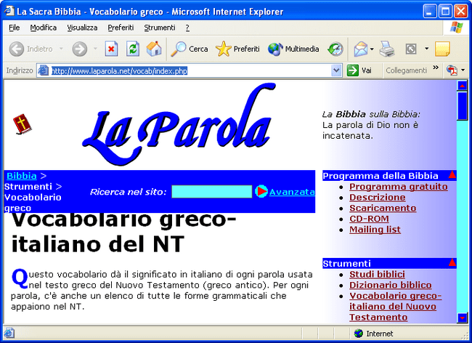
La bibbia in cd-rom
La parola ha un proprio programma per la lettura del testo.
http://www.laparola.net/programma/cd.php

Slide 84
IntraText
IntraText website
IntraText trasforma un testo in un ipertesto interattivo per lettura e ricerche.
E’ disponibile nel web, su CD, CDcard, DVD e può funzionare su una rete locale tramite un browser web.
IntraText è multilinguistico, produce statistiche, grafici, può essere stampato ed esportato in vari formati.
Si possono anche inviare propri testi al sistema per farli convertire automaticamente in ipertesti con possibilità di analisi e di ricerca interattiva.

Slide 85
Principali software per la consultazione dei database di testi
Lector
Musaios
Silver Mountain Software
Diogenes (per TLG)
Per la BTL, Poesis e ALB il software è interno al programma
Consulta BTL

Slide 86
Usare un database…
Gli operatori logici booleani:
E (AND)
E NON (AND NOT = NAND)
VICINO (NEAR)
SEGUITO DA..
I metacaratteri:
*
?

Slide 87
Lector
Programma in grado di leggere i testi greci e latini (del TLG e del PHI).
Utilizza lingue diverse, (nella prima versione anche il latino)
E’ molto veloce nelle ricerche
Consente la limitazione delle ricerche (autore/i, epoca, genere, ecc.)
Consente ricerche di fatti stilistici (allitterazioni, accumulazione di lettere)
Consente di generare “concordanze”: elenchi di tutte le parole utilizzate da un autore con indicazione del contesto in cui esse compaiono
Concordanze tra autori diversi, confronti, ecc.
Notes:
Autore: Robert Maier: Katharina-Geisler-Strasse 16 D-85356 Freising – GERMANY http://www.maierphil.de/ClasPhil/LECTOR.HTM

Slide 88
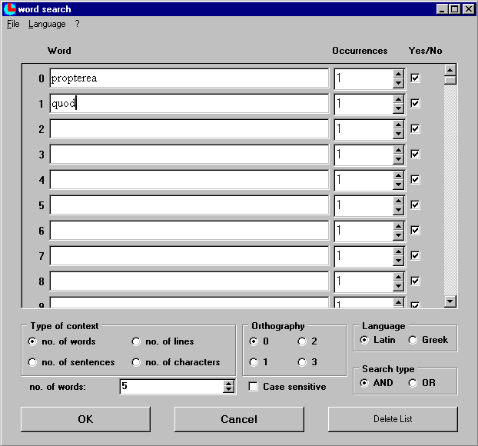

Slide 89
Lector
Si possono usare dei wildcard (* e ?) per la ricerca.
Si possono cercare solo i passi dove una certa parola occorre più di una volta (per es. et ... et ... et).
Si possono cercare soltanto i passi dove una certa parola non occorre (per es. sal, piper ma NON ligusticum).

Slide 90
Lector: criteri di ricerca
Occorrenze di ogni singola parola (predefinito = 1). Se volete cercare più di una occorrenza di una parola in un certo contesto dovete mettere il minimo numero di occorrenze qua.
Yes/NoYes se la parola deve trovarsi nel contesto, No se la parola NON deve trovarsi nel contesto (predefinito = Yes) = cerca tutti i contesti (ad esempio, di Catullo) in cui NON compare la parola “amor*)
Type of context: Il tipo di contesto per la ricerca può essere un numero di parole, un numero di righe, un numero di frasi o un numero di caratteri (predefinito = 5 words)
Orthography: Il livello di ortografia è applicabile soltanto al latino. I livelli superiore contengono tutti i livelli inferiori. Level 0: <nessuna sostituzione> Level 1: j=i, k=c, v=u Level 2: bp=pp, db=bb, dc=cc, df=ff, dg=gg, dl=ll, dm=mm, dn=nn, dp=pp, dq=cq, dr=rr, ds=ss, dt=tt, nb=mb, nm=mm, np=mp Level 3: ph=f, ae=e, oe=e

Slide 91
Lector: criteri di ricerca
Language: si può scegliere fra latino e greco. La lingua predefinita è la lingua standard del attuale CD (PHI o TLG).
Search type: Si possono usare i due operatori AND od OR per la ricerca di parole.
AND = tutte le parole della lista devono apparire nel contesto,
OR = almeno una delle parole della lista deve essere presente nel contesto (predefinito = AND).
no. of words (lines / sentences / characters): lunghezza del contesto. Il contesto può consistere di un certo numero di parole, righe, frasi o caratteri.
Case sensitive: distinguere maiuscole e minuscole dovete attivare questa opzione (predefinito = non distinguere maiuscole e minuscole).

Slide 92
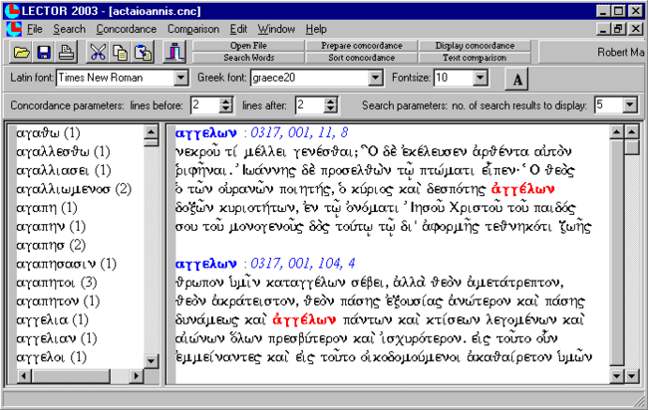
Lector: realizzare una concordanza

Slide 93
Lector: realizzare una comparazione tra autori
Con LECTOR 2003 si possono confrontare testi per trovare citazioni ed espressioni simili.
Questa funzione può essere applicata anche a un solo autore per trovare espressioni usati più di una volta.
Non è necessario specificare parole da cercare per il confronto.
Tutti i confronti vengono salvati e possono essere riusati più tardi.
Il tempo per confrontare due testi con LECTOR 2003 dipende dalla potenza del PC (velocità del CPU e del disco fisso). Il confronto fra testi molto ampi può durare molto tempo (alcuni giorni).

Slide 94
Lector: realizzare una comparazione tra autori
Il confronto fra due testi viene guidato da pochi parametri.
Il confronto fra due testi è basato sulle concordanze degli autori che si vogliono confrontare.
I parametri usati per le due concordanze devono essere uguali –
usare "Direction"="asc." (ascendente) e "Sort from"="begin" (inizio della parola).

Slide 95
Lector: realizzare una comparazione tra autori
Non è necessario specificare le parole da trovare.
Occorre specificare quante parole in un certo contesto devono assomigliare a parole di un certo contesto nel secondo testo.
Il confronto fra due testi è basato sulle concordanze.
Si può confrontare un autore con se stesso (esaminando ripetizioni o espressioni simili)

Slide 96
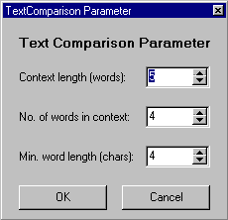
Parametri per la comparazione
Lunghezza del contesto (numero di parole). Predefinito è 5. Questo numero deve essere uguale a o più grande del numero di parole simili nel contesto
Lunghezza minima della porzione della parola (inizio o fine) che deve essere uguale nei due contesti. Predefinito è 4.
Esempio: se nel primo testo si trova la parola "propterea" e soltanto i primi 4 caratteri devono essere uguale a una parola del secondo testo, le parole prope, propter, propellere, ... verranno considerate simili a propterea.
Numero di parole che devono essere simili nel contesto. Predefinito è 4.

Slide 97
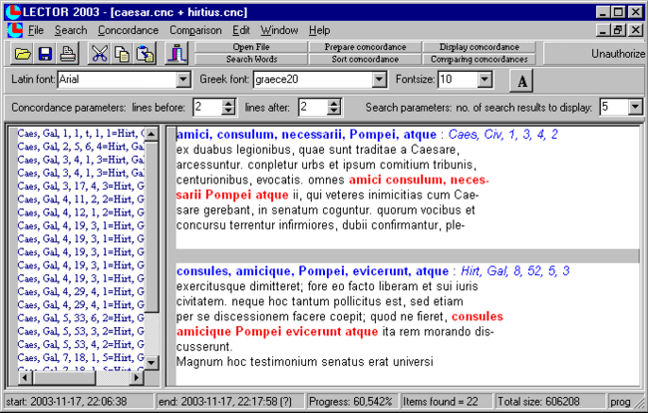
Lector: realizzare una comparazione tra autori

Slide 98
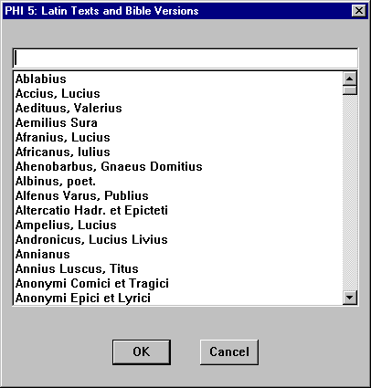
Musaios
Musaios lavora in Windows:
è meno sofisticato nelle funzioni di ricerca e di esportazione dei dati, mentre il suo aspetto è più gradevole.
Si può visualizzare, mentre si legge un testo, l’edizione critica utilizzata e di poter limitare le ricerche, utilizzando elenchi presenti sul CD del Thesaurus, secondo criteri
cronologici
letterari
geografici
Autore: Darl. J. Dumont (http://www.musaios.com/)

Slide 99
Silver Mountain Software
Aggiornato, sofisticato nelle possibilità di ricerca e molto amichevole nel rapporto con l’utente è
consente di leggere e consultare il Thesaurus Linguae Graecae e i CD-ROM del PHI
Tre programmi in un unico “pacchetto” (Workplace Pack), ognuno dei quali dedicato alla consultazione di uno specifico CD-ROM
Usa vari criteri di selezione dei testi
Sito: http://silvermnt.com/

Slide 100
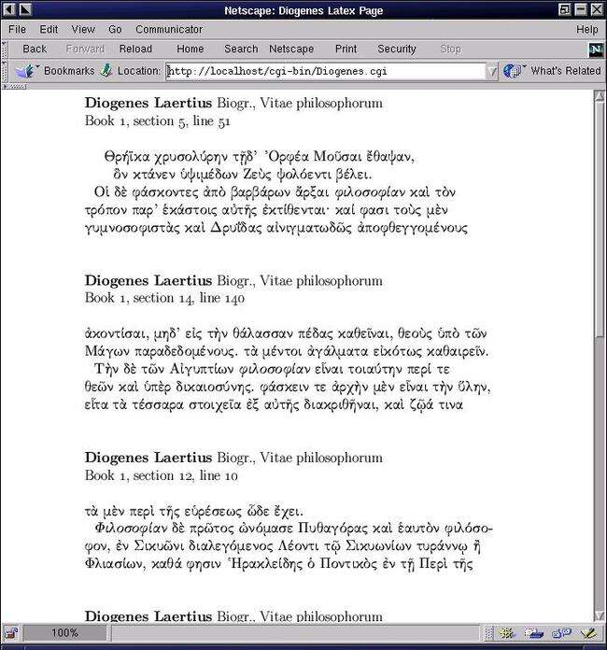
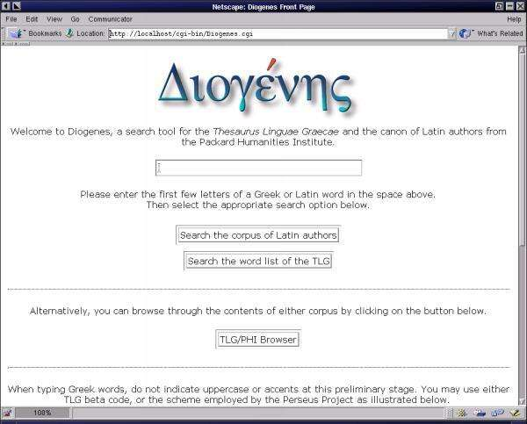
Diogenes
Programma gratuito
Necessita dell’installazione del linguaggio Perl

Slide 101
Esempio: Musaios ricerche semplici lettura di testi

Slide 102
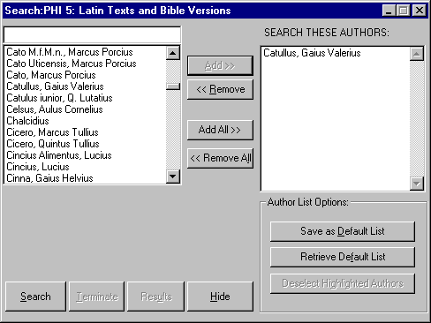
Musaios ricerche semplici ricerca semplice in uno o più autori

Slide 103
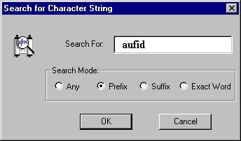
Musaios ricerche complesse con operatori booleani
Operatori booleani:
& = and
& not: and not
? = un carattere
* = qualsivoglia numero di caratteri

Slide 104
Per le edizioni critiche
Classical Text Editor
Utile per
edizioni critiche
commentari
pubblicazioni elettroniche (apparatus - bidirectional text – sigla)

Slide 105
Hyperlatino
Antologia ipertestuale della letteratura latina in 3 cd-rom
Testi in originale e in traduzione italiana, con note sulla traduzione, sullo stile e sul contesto storico e culturale nel quale si inseriscono
Lettura metrica
Contiene circa duemila pagine di testo “navigabili” attraverso link ipertestuali,
Quattro ore di ascolto di brani poetici degli autori presenti nell’antologia.
Presenta un Dizionario, Cartine storico-geografiche, Quaderno degli appunti nel quale registrare le proprie note
Notes:
Antologia ipertestuale della letteratura latina in 3 cd-rom, comprendenti brani di Catullo, Cesare, Fedro, Nepote, Properzio, Sallustio, Tibullo, Virgilio (cd-rom 1), Giovenale, Livio, Lucrezio, Ovidio, Plinio il Giovane, Quintiliano, Seneca, Svetonio (cd-rom 2), Tacito, Cicerone, Orazio, Marziale, Petronio, Plauto, Terenzio, Catone, Agostino, Tertulliano (cd-rom 3).
I testi sono presentati in originale e in traduzione italiana, con note sulla traduzione, sullo stile e sul contesto storico e culturale nel quale si inseriscono;
I passi dei poeti possono essere ascoltati in lettura metrica, il che costituisce un notevole aiuto per lo studente.
Contiene circa duemila pagine di testo, “navigabili” attraverso link ipertestuali, e oltre quattro ore di ascolto di brani poetici degli autori presenti nell’antologia.
Presenta un Dizionario, Cartine storico-geografiche, Quaderno degli appunti nel quale registrare le proprie note;
l'utente può inoltre creare del Cammini personalizzati tra i materiali di Hyperlatino.

Slide 106
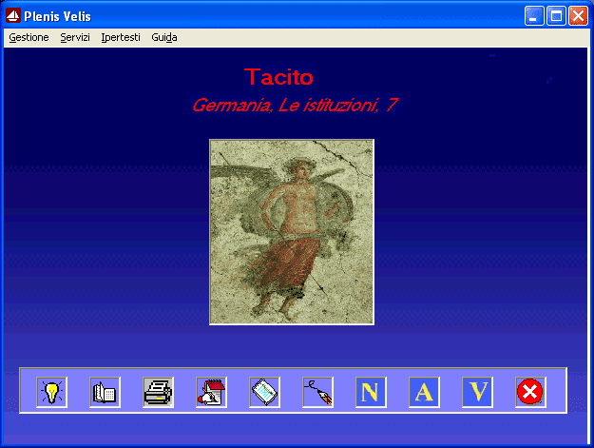
Plenis Velis
Antologia ipertestuale con opere da Plauto ad Ambrogio, Girolamo, Agostino, Dante, Petrarca, Pontano
Analisi grammaticale, linguistica, morfosintattica, retorica dei passi
Questionario di verifica con dieci domande a riposta multipla e approfondimenti critici.
Scansione metrica e ascolto contemporaneo della lettura metrica (possibilità di registrazione della propria lettura)
Sezioni di laboratorio:
nomi e aggettivi declinati,
coniugazione di tutti i verbi dei passi antologici (circa duemila),
ascolto della pronuncia corretta del lemma e del paradigma del verbo.
Sezioni relative alla mitologia, con schede informative, ai termini tecnici (principali figure retoriche e di altri termini adoperati nelle analisi dei brani), testi relativi alla vita, alle opere e allo stile dei vari autori.
Notes:
Sul modello di Hyperlatino è stato edito di recente dalla casa editrice Cappelli l’antologia multimediale di Lucio De Rosa Plenis velis. Navigare a vista tra i testi latin, cd-rom interattivo di letteratura classica,.
Come Hyperlatino, Plenis velis è ipertesto multimediale a carattere antologico in cui sono presentate opere di autori classici latini e non solo: (da Plauto ad Ambrogio, Girolamo, Agostino, Dante, Petrarca, Pontano)
I passi sono corredati di un'analisi grammaticale, linguistica, morfosintattica, retorica; da un elenco dei paradigmi (è possibile avere l'elenco di tutte le forme verbali di un brano con relativa analisi).
Un questionario di verifica con dieci domande a riposta multipla e approfondimenti critici. Anche questa iper-antologia presenta per tutti i brani in versi è la visione della scansione metrica e l'ascolto contemporaneo della lettura metrica del brano. Inoltre con un microfono si può anche registrare la propria lettura metrica e riascoltarla.
Alcune sezioni di laboratorio, presentano numerosi nomi e aggettivi declinati, la coniugazione di tutti i verbi dei passi antologici (circa duemila), con l'ascolto della pronuncia corretta del lemma e del paradigma del verbo.
Altre sezioni sono relative alla mitologia, con schede informative, ai termini tecnici (principali figure retoriche e di altri termini adoperati nelle analisi dei brani), testi relativi alla vita, alle opere e allo stile dei vari autori.

Slide 107
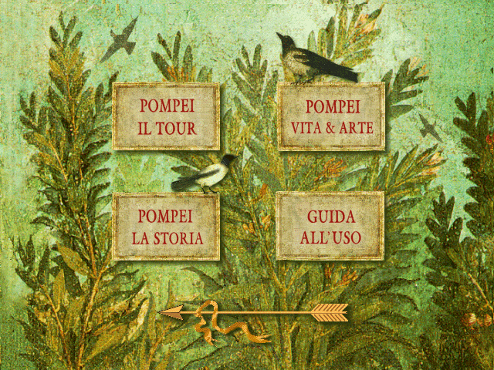
Alcuni cd-rom tematici multimediale
Odissea (Calzecchi-Onesti)
Villa Adriana
Pompei Virtual Tour
Le grandi epoche storiche (L’Espresso):
L’antico Egitto
Il mondo greco
I romani
Pompei Virtual Tour

Slide 108
SEZIONE III
LE RISORSE ON LINE

Slide 109
Risorse on line
Le grandi enciclopedie
Raccolte di testi
Siti tematici
Grammatiche e sussidi
Forum e newsgroup
Siti degli studenti per studenti
Altre risorse

Slide 110
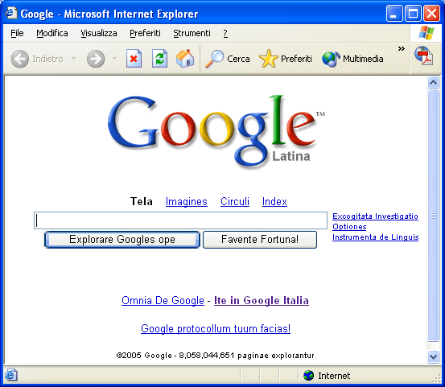
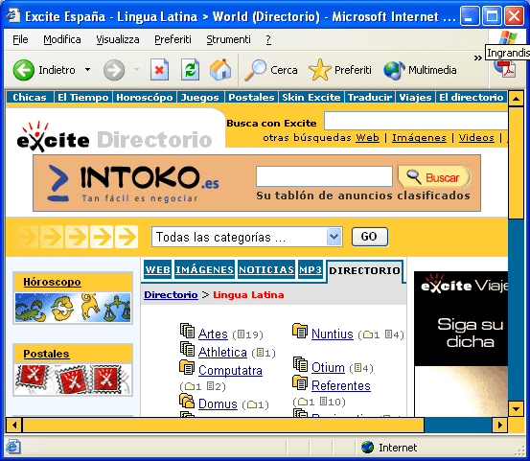
Strumenti generai di ricerca
I motori di ricerca in generale
Google (anche in latino)
Yahoo!
Excite (anche in latino)
Virgilio
Hotbot
Lycos

Slide 111
La ricerca bibliografica in generale
Ricerche nelle biblioteche italiane
ICCU
Indice SBN on line
Ricerche con il meta-motore “Azalai
Alice

Slide 112
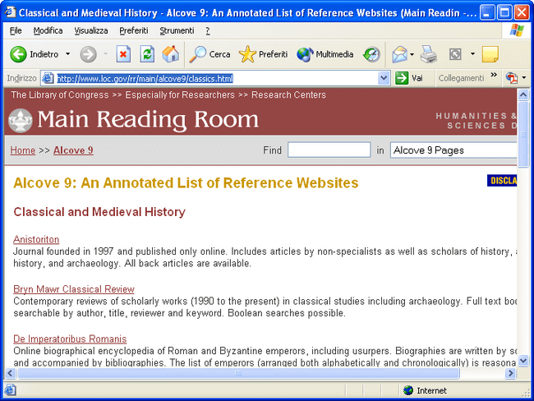
La biblioteca del Congresso americano
The Library of the Congress

Slide 113
Il portale dei classicisti

Slide 114
Alcune risorse specifiche
ARLT
The Association for Latin Teaching
Dienneti
Portale italiano delle risorse per l’insegnamento (sezione classici)
TextKit
Greek and Latin Learning Tools
Materiali vari (libri, software)
Esempio: A greek boy at home; Lessico dell’Anabasi

Slide 115
Il latino nella rete

Slide 116
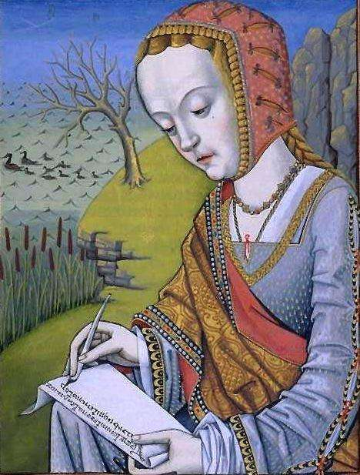
Bibliotheca Classica Selecta
Università Cattolica di Lovanio – Facoltà di lettere
Contiene link a TOCS-IN
Lavori elettronici (E-TRAV)
Traduzioni (E-TRAD) in francese di opere greche e latine
E-RESS (un portale per le risorse elettroniche di qualità)

Slide 117
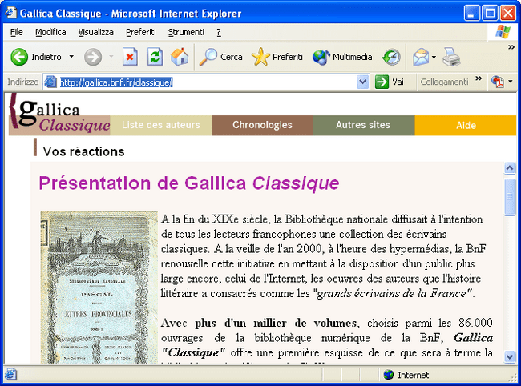
Gallica
http://gallica.bnf.fr/classique/

Slide 118
Esempio: Lexicon grecolatinum
Lexicon Graecolatinum
Num. BNF de l'éd. de Leiden: IDC, 1988. Reprod. de l'éd. de Parisiis: apud Collegium Sorbonae, [1530]"
Visualizzare e stampare singole pagine
È possibile scaricare parti dell’opera o l’intera opera
Chiedere la riproduzione di parti dell’opera
→ Altri lessici presso Gallica (vedi sito Grex)

Slide 119
TOCS-IN
TOCS-IN : lo spoglio delle riviste
TOCS-IN fornisce gli indici di riviste di Studi sul Vicino Oriente, Religione
Articoli e abstracts
Dal 1992, and now contains ca 185 riviste e più di 45,000 articoli in un database ospitato a Toronto.

Slide 120
Le ricerche bibliografiche per la filologia
L’Anne Philologique
Abbonamento da 45 € (individuale) a 200 a 750 euro (istituzionale)
In costruzione la sede italiana presso Aristarchus:
Aristarchus (Università di Genova)
Catalogus Philologorum Classicorum,
Il Lessico dei Grammatici antichi,
Scholia minora in Homerum,
Mediaclassica

Slide 121
Altri strumenti di ricerca
Stoa
Pagina di accesso ad un insieme di motori
TLG
Organizzata in varie sezioni, con schede descrittive, interessanti le sezioni K-12 per il greco a livello scolare
Western Culture
Elenco di collegamenti indicizzati
Telemaco
In italiano, con indicazioni sulle risorse didattiche

Slide 122
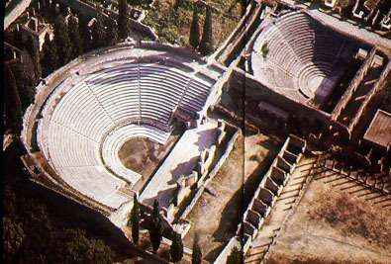
Rassegne di siti relativi alla grecità classica
Electronic Resources for Classicists: The Second Generation
Ancient Greek Links
World-Wide Web Virtual Library
Telemaco

Slide 123
Alcune “enciclopedie”
Perseus Project
Exploring Ancient World Cultures
Non limitato al mondo classico, abbraccia anche il Vicino Oriente, l’India, l’Egitto, la Cina, l’Islam delle origini, l’Europa medievale
Diotima
dedicato allo studio del ruolo delle donne e ai problemi del genere nel mondo antico, soprattutto in quello greco e romano.
Ancient Greek Music
Esecuzione di tutti i frammenti di musica greca antica (occorre Real Player)

Slide 124
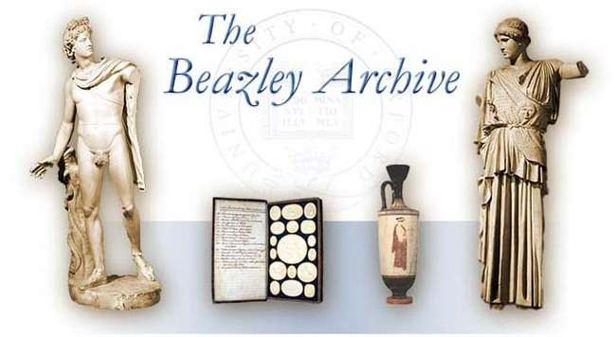
Beazly Archive

Slide 125
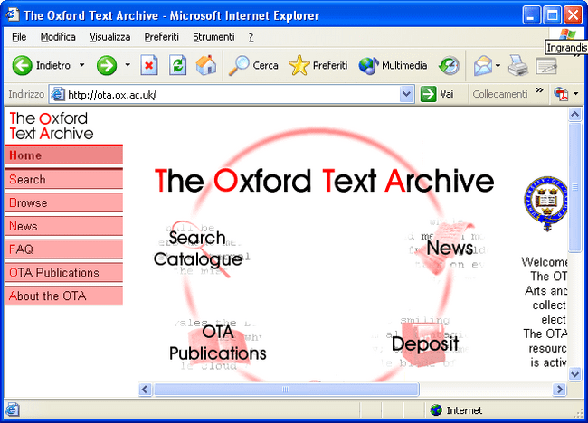
Altre raccolte di testi on line
Catalogo di base di dati
The Latin Library
Biblioteca Augustana
Bibliotheca Latina
Latinitas Romana Salesania
Tolle lege
Viva Voce (lettura metrica)
Roman Perseus
Classici in traduzione inglese
Il Grex alter latine loquentium
Stoa (colloquia latina)

Slide 126
IntraText
IntraText website
IntraText trasforma un testo in un ipertesto interattivo per lettura e ricerche.
E’ disponibile nel web, su CD, CDcard, DVD e può funzionare su una rete locale tramite un browser web.
IntraText è multilinguistico, produce statistiche, grafici, può essere stampato ed esportato in vari formati.
Si possono anche inviare propri testi al sistema per farli convertire automaticamente in ipertesti con possibilità di analisi e di ricerca interattiva.

Slide 127
Alcuni siti tematici: i grandi autori
Omero
Homer and the Papyri
Platone
Plato and his Dialogues
Epicuro
Epicuro.org
The philosophy garden
Epicurus and Epicurean Philosophy

Slide 128
Siti tematici: grandi autori
Virgilio
http://vergil.classics.upenn.edu/home/
http://virgil.org/
Pagina Domestica P.Vergili Maronis
Virgil.org
Cicerone
The Cicero home page
Ovidio

Slide 129
Siti dedicati alla mitologia
Mythology Project
Classical Myth – The Ancient Sources
Encyclopedia Mythica
Pantheon
Greek Mithology Links

Slide 130
L’influsso dei testi greci sulla letteratura e sul cinema moderno
Un elenco di racconti e storie classiche riprese nella letteratura anglosassone
Una rassegna cronologica di romanzi e film a cura della Royal Halloway – Università di Londra

Slide 131
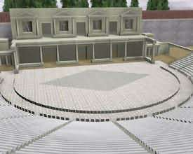
Il teatro greco
Didascalia
Didaskalia is an electronic resource and journal dedicated to the study of ancient Greek and Roman drama in performance.

Slide 132
Rappresentazioni del dramma greco e romano
Archivio dell’Università di Oxford
Per accedervi bisogna essere registrati

Slide 133
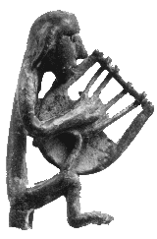
La musica
Ancient Greek Music
at the Austrian Academy of Sciences a cura di Stefan Hagel
Consente di ascoltare quel che resta dell’antica musica greca
Homeric Singing: un esempio: il canto di Demodoco (Od. VIII, 267-366)
La pronuncia del greco
The Sound of Ancient Greek - Classical Pronunciation

Slide 134
La medicina greca
Ascklepion
A cura dell’ Indiana University Bloomington.
Rassegna di articoli
Immagini

Slide 135
La matematica
biografie di matematici a cura dell’Università di St. Andrew in Scozia
Archimede

Slide 136
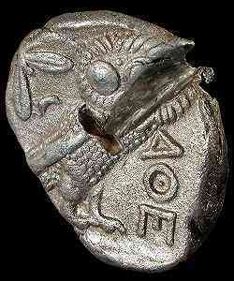
Le monete
Numismatica

Slide 137
I grandi Musei del mondo
Un viaggio nell’arte antica

Slide 138
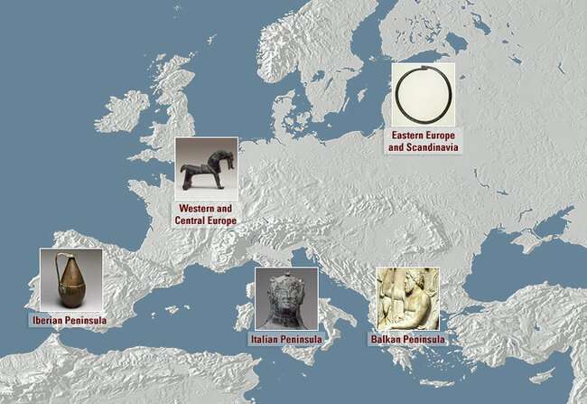
Il Metropolitan
Il Metropolitan Museum od Arts
L’arte greca al MET

Slide 139
I Musei Vaticani

Slide 140
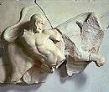
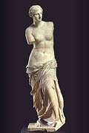
Il Louvre
Il Louvre

Slide 141
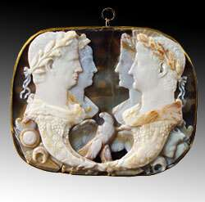
Kunsthistorisches Museum Vienna
Il Museo di arte antica di Vienna

Slide 142
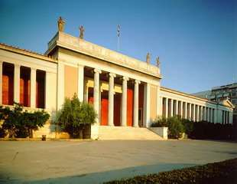
Atene The Acropolis Museum
The Acropolis Museum
National Archaeological Museum of Athens

Slide 143
The ancient Greek word
The ancient Greek word
Un buon ipertesto on line sulla cultura greca antica, ricco di immagini

Slide 144
Le Musée Vivant de l’Antiquité
Le Musée Vivant de l’Antiquité

Slide 145
Ancient Greek Female Costume
Un sito dedicato agli antichi costumi femminili
Mostra le 112 tavole illustrative ed esplicative dei costumi greci antichi basati su descrizioni tratta dagli autori classici
Le tavole sono tratte dall’opera di J. Moyr Smith (London: Sampson Low, Marston, Searle, and Rivington, 1882)

Slide 146
Forum e gruppi on line

Slide 147
Un punto di partenza
Il Grex alter latine loquentium
Gruppo di discussione interamente in latino, erede del primo Grex latine loquentium fondato da K.M. Kokoszkiewicz, moderata dal prof. U. La Torraca
http://www.grexlat.com/nexus/cone.html

Slide 148
Forum italiani
it.cultura.classica è un newsgroup dedicato in genere ai temi della civiltà greca e latina.
Latinitas Viva è una lista di discussione in italiano o in latino, moderata dal prof. S. Rocca, LatinitasViva@egroups.com.
Stefano Rocca: http://xoomer.virgilio.it/strocc/index.html
Notes:
La mailing list è moderata dal professor Umberto La Torraca, e accoglie interventi su ogni tema, adottanto come unica lingua ufficiale ammessa la lingua latina. Nella Home Page del gruppo si troverà, tra l'altro, un'introduzione alla mailing list, a cura di V. Ciarrocchi, gli scopi e le regole del gruppo, le modalità di iscrizione e altri materiali come, ad esempio, Latinitatis recentioris exempla, una raccolta di traduzioni neolatine di opere celebri, come per esempio il monologo di Amleto dall'omonima tragedia di Shakespeare. La sezione Bibliotheca latina raccoglie una piccola biblioteca di opere neolatine. Altre sezioni del sito sono Latinitas in tela totius terrae, un eccellente elenco di connessioni a siti Internet dedicati al latino, suddiviso nelle sezioni: Ars docendi, Bibliothecae, Congeries nexuum (raccolte di links), Commentarii, Fora Latina, Grammatica, Inscriptiones, Latinitas Viva, Libri Puerorum, Pronuntiatus, Res computatrales, Singuli Scriptores, Thesauri.

Slide 149
Siti degli studenti
www.studenti.it
www.discipulus.it

Slide 150
Altre risorse per i classicisti
ACL software directory for the classics
Harvard University Classics Home Page
Archeologia Italia (link alla Rassegna bolognese)
Retiarius - Commentarii Periodicii Latini
www.liberliber.it (testi letterari)
Mediaclassica (Loescher)

Slide 151
Altre risorse
Academia Latinitati Fovendae (ALF) (Spagna)
Melissa
Vox Latina

Slide 152
Altri siti
The Classics Page (The Latin Library)
Vocabula computatralia

Slide 153
Canzoni in latino
Carmina popularia (in inglese)
Latin Translations of Some Popular Songs
Most of songs were written in 1983 and 1984, when I was majoring in Latin at Randolph-Macon Woman's College --

Slide 154
La radio

Slide 155
Nuntii latini
Nuntii latini della radio nazionale finlandese
Radio Brema

Slide 156
Nuntii Latini - servizi
Thema Lingua Latina
Colloquia de lingua Latina Moderators Moderator, Redactio Interretialis71533Sol Ian 23, 2005 7:07 pm Ericus Palmén Litterae Latinae Colloquia de litteris Latinis Moderators Moderator, Redactio Interretialis20407Heri @ 11:38 pm
Spartacus Antiquitas Romana Colloquia de antiquitate Moderators Moderator, Redactio Interretialis1641Heri @ 2:29 pm
Marcus Favonius Alia themata Colloquia de aliis thematis Moderators Moderator,

Slide 157
Circuli latini
The Later Latin Society of Tasmania
S.A.L.V.I. (Septentrionale Americanum Latinitatis Vivae Institutum, California)
L.V.P.A. (Latinitatis Vivae Provehendae Associatio)
Progetto Latino Vivo
Centrum Latinitatis Europaeum
Notes:
La Societas Circulorum Latinorum, fondata da Avitus, ha sede a Londra e si propone di fungere da coordinamento dei vari circoli di latino vivo sparsi per il mondo: augustinus.eresmas.net/scl
Circulus Latinus Matritensis: augustinus.eresmas.net
Circulus Latinus Barcinonensis: circulus.albinus.org/circulus.htm
Circulus Latinus Gerundensis: girona.latinitatis.com
Circulus Latinus Caesaraugustanus: zaragoza.latinitatis.com
Circulus Latinus Gaditanus: gades.latinitatis.com
Circulus Latinus Safrensis: www.alcuinus.net/zafra
Circulus Latinus Londiniensis: members.lycos.co.uk/avitus2002/CLL.html
Circulus Latinus Lutetiensis: membres.lycos.fr/lutetiensis
Circulus Latinus Perpinianensis: perpignan.latinitatis.com
Sodalitas Latina Mediolanensis: www.filologico.it/sodalitas.htm
Circulus Latinus Bononiensis: www.geocities.com/sodalitaslatina
Circulus Latinus Panormitanus: www.cirlapa.org
Circulus Latinus Bruxellensis, seu Amici Melissae: membres.lycos.fr/melissalatina
Circulus Latinus Zagrabiensis: membres.lycos.fr/latinitas/zagreb/index.htm
Circulus Latinus Varsoviensis: albinus.chez.tiscali.fr/varsovia
Circulus Latinus Seattlensis: ttt.boreoccidentales.org
Circulus Latinus Bogotensis: bogota.latinitatis.com
Circulus Latinus Portus Alacris: www.geocities.com/circuluslatinus
Circulus Latinus Bonaerensis: http://buenos-aires.latinitatis.com/
Sodalitas Ludis Latinis Faciundis: www.klassphil.uni-muenchen.de/%7estroh/sodalitas.html
Societas Latina Lexintoniensis: www.uky.edu/ArtsSciences/Classics/latcolloq.html

Slide 158
Pagine personali
Steinar Midtskogen (un sito degno di lode)
Vittorio Ciarrocchi, strenuo propugnatore della “latinità viva” (cfr. il suo intervento al X Congresso dell’A.L.F. a Madrid: www.grexlat.com/conventus.rtf
Latinitas Viva, sito di Stefano Rocca:
blog in latino

Slide 159
Classics & ITC (Comenius 2.2)
Classics & ICT - CIRCE Oxford
Osservatorio Tecnologico

Slide 160
SEZIONE IV
Ipotesi e percorsi di lavoro
Scrittura ipertestuale e multimedialità

Slide 161
Mi hanno appena telefonato per chiedermi che penso
di Didone e altre dive oggi resurte
alla tv;
ma i classici restano in alto appena raggiungibili
con la scala.
Più tardi lo scaffale ha toccato il cielo,
le nubi ed è scomparso dalla memoria.
Nulla resta di classico fuori delle bottiglie
brandite come stocchi da un ciarlatano del video.
nulla resta di vero se non le impronte
digitali lasciate da un monssù Travet
su un foglio spiegazzato malchiuso da uno spillo.
La dentro non c’è una Didone o altre immortali.
Non c’è mestizia né gioia, solo una cifra e un pizzico
di immondizia.
E. Montale,
La fama e il fisco (Diario del ’72)

Slide 162
Percorsi possibili…
Uno studio intratestuale
Il lessico di Orazio: un’indagine per parole-chiave (Poesis 2.0; BTL)
Lumen et umbra: lessico della luce e del buio in Lucrezio
Uno studio intertestuale
La Fama: un percorso
Dal lessico ad un tema: la cura da Orazio a Franco Battiato
Infelix Dido: l’eroina suicida in Virgilio

Slide 163
Percorsi di letteratura…
Temi e percorsi di letteratura
Un tema complesso: lo “straniero”
Imago Turcae: la rappresentazione dell’altro nel Rinascimento
Un’apertura: la storia delle osservazioni scientifiche
Il tema del tempo in Catullo, Orazio, Seneca e Agostino

Slide 164
Strumenti di valutazione…
Per i test…
Creati dagli insegnanti
Creati dagli alunni stessi
Programmi utili:
QuizFaber
WebQuiz 2002
WinAsk XP

Slide 165
Un esempio di lezione con uso di strumenti elettronici
Licia Landi una lezione sulla scrittura ipertestuale
http://www.licialandi.com/sito2/ON/NIR2000.htm

Slide 166
Realizzare un ipertesto

Slide 167
La scrittura ipertestuale
La realizzazione di un ipertesto valorizza il percorso di ricerca e di scoperta
Rende visibili e consapevoli le interconnessioni concettuali
Crea uno spazio aperto che in qualche modo riproduce la rete dei legami e dei collegamenti
In esso vi sono essenzialmente “nodi” (elaborati da studenti e insegnanti) e “legami” o link (che rispecchiano il processo cognitivo seguito)

Slide 168
Livelli del lavoro ipertestuale
Livello lettura (reading)
Multimedialità come attività di ricerca, di lettura, di studio e di manipolazione di testi, fonti, immagini tratte da libri elettronici e dalla rete Internet
Livello di scrittura ed elaborazione dei contenuti (editing)
Multimedialità come attività di scrittura elettronica, di ricerca e rielaborazione di contenuti
Livello complesso (authoring)
Attività complessa di progettazione, elaborazione e costruzione di oggetti ipertestuali e multimediali in forma collaborativa

Slide 169
Authoring
Authoring come “attività complessa” di costruzione di oggetti ipertestuali e multimediali (lavoro necessariamente di collaborazione con ruoli diversi, fasi e tempi diversi).
Attività tipica del nuovo modello cognitivo e didattico.
Attività in cui prevale la modalità della progettazione, del problem solving, dello sviluppo della ricerca e del collegamento delle informazioni.

Slide 170
Il lavoro ipertestuale: punti di forza
Accresce la significatività dei contenuti
Trattazione completa dell’unità didattica (diverse lessie coordinate esauriscono l’argomento).
Favorisce processi cognitivi di tipo associativo
Elaborazione di mappe concettuali con ricerca e analisi dei links.
Sviluppa l'interazione e cooperazione educativa
Lavoro in gruppo, articolazione di compiti, controllo, diary, commento.
Integra diversi “linguaggi”
Tesi, immagini, filmati, voci che rafforzano il discorso.
Sviluppa la riflessione “metacognitiva”
Riflessione si “cosa” si fa, “come” si fa, “quali” risultati si ottengono.

Slide 171
Il lavoro ipertestuale: punti di debolezza
Assenza o debolezza di una visione prospettica
Estemporaneità, mancanza di legami con le finalità educative.
Dispersione e disorientamento cognitivo
Frammentazione del discorso e mancanza di un chiaro ordine sequenziale.
Scarsa chiarezza sugli obiettivi dell’attività
Gli alunni non sanno cosa si vuol fare e perché si usa quella tecnica.
Assenza di un sistema di valutazione dell’attività
Nessuna valutazione sul processo e sui risultati.
Dispendio di tempo iniziale (apprendere tecniche)
Scarsa conoscenza delle tecniche, difficoltà operative.

Slide 172
Il lavoro ipertestuale: fasi
La definizione dell’argomento e degli scopi
La organizzazione del lavoro (in parallelo, in serie, ecc.)
Il reperimento del materiale
La progettazione con la realizzazione della mappa concettuale)
La realizzazione dello storyboarding dell’ipertesto (supporto cartaceo)
L’implementazione al computer
La revisione del prodotto
La discussione sui risultati

Slide 173
Il lavoro ipertestuale: strumenti tecnici essenziali
Database testuali
Software di consultazione
Internet
Word Processor
Programmi di elaborazione delle immagini e programmi di grafica
Front Page (o Dreamwaver o altro)

